Slide 1
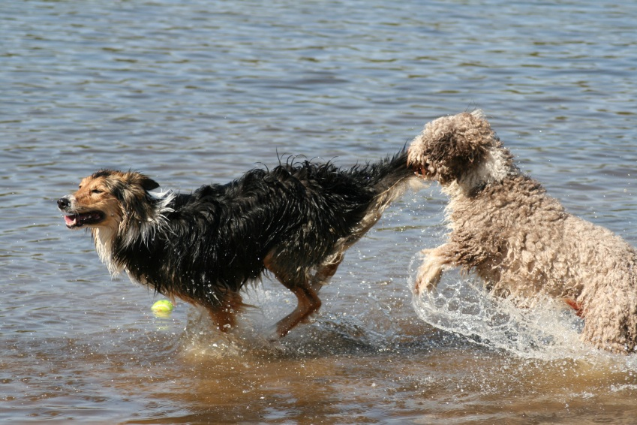
Hondengedrag
Diersoortverdieping Hond

Slide 2
LICG infopagina gedrag en opvoeding honden
Lees de informatie over gedrag en opvoeding op de LICG website:
https://licg.nl/30Y/praktisch/hond.html#gedrag-en-opvoeding

Slide 3
Opdracht
In tweetallen presentatie maken en uitvoeren over één van de onderwerpen “gedrag en opvoeding”
Presenteren de eerstvolgende les DV hond

Slide 4
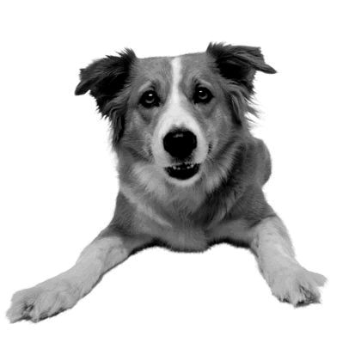
Dus wat is een hond:
Sociaal dier (maar geen roedeldier)
Dier met een groot aanpassingsvermogen (flexibel)
Afval- en aaseter
Opportunist (net als wij mensen)

Slide 5
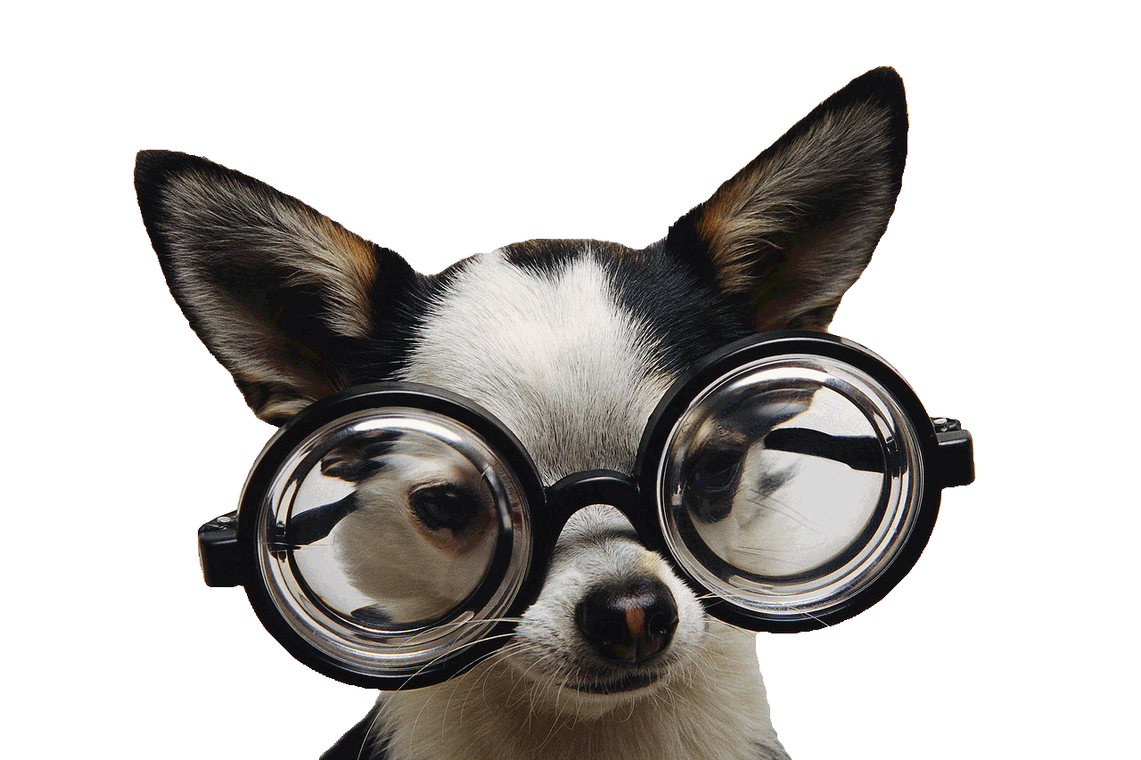
Intelligente diersoort:
denkvermogen
verbanden leggen
gevolgen inschatten van gedrag
problemen oplossen

Slide 6
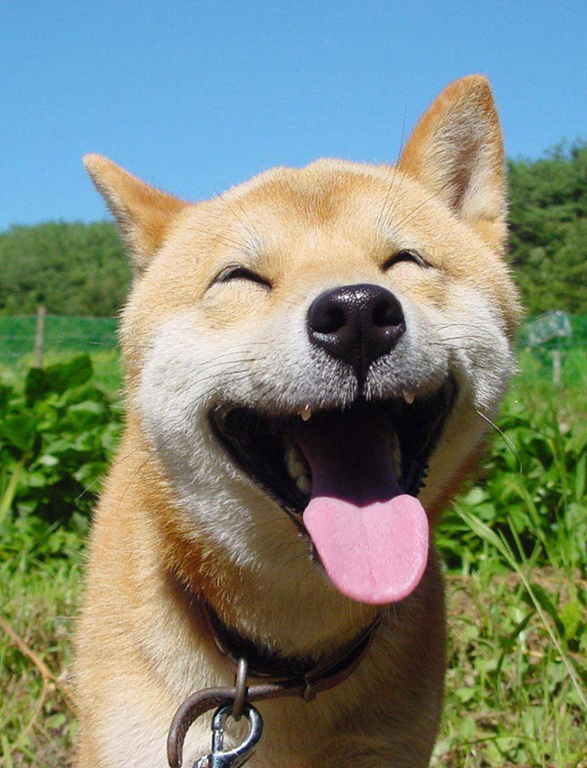
Emotionele diersoort:
ook complexe “menselijke” emoties, zoals opwinding/voorpret, jaloezie, empathie
N.B. Honden kunnen erg slecht tegen conflicten, spanning & zullen proberen deze te vermijden en op te lossen (verzoenend gedrag)

Slide 7
Video’s
Escape artists:
http://www.youtube.com/watch?v=yJ13Wcx4wjQ
https://www.youtube.com/watch?v=rXpjX4l0hRg
Tool use:
http://www.youtube.com/watch?v=oLxXDiFLkJ0
Emoties:
http://www.youtube.com/watch?v=wVASIDzf32I
https://www.youtube.com/watch?v=20amIQeHusY

Slide 8
Begrijp ik mijn hond?
Lees “Begrijp ik mijn hond” en kijk ook goed naar de afbeeldingen
Tijdens de lessen zullen we stukken van de bijbehorende DVD gaan kijken.

Slide 9
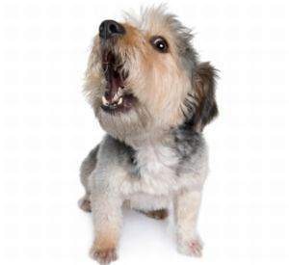
Verbale communicatie hond
Een hond kan veel verschillende geluiden maken met, afhankelijk van de context, veel verschillende betekenissen
De ene hond is verbaler dan de andere (rasverschillen, individuele verschillen)
Als eigenaar leer je in de loop van de tijd veel van deze verbale communicatie van je eigen hond herkennen en juist interpreteren

Slide 10
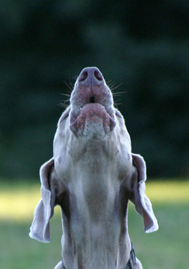
De basis van de verbale communicatie van de hond
Blaffen: opwinding, wordt al snel aangeleerd gedrag
Grommen: agressie (variërend van spel- tot serieuze waarschuwing)
Piepen/Janken/huilen: pijn, angst, eenzaamheid, familie bijeenroepen

Slide 11
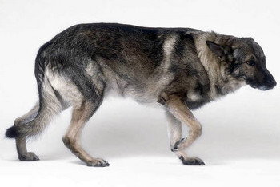
Non-verbale communicatie hond
Hond communiceert met z’n hele lichaam
Herkenbare punten zijn voor ons de communicatie met oren, staart en de lichaamshouding
Kijk zoveel mogelijk naar de hond als geheel

Slide 12
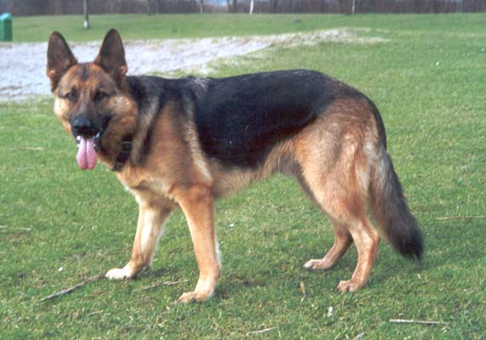
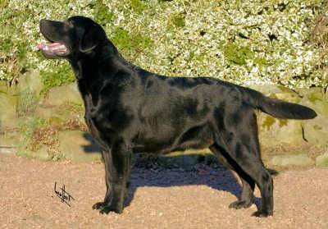
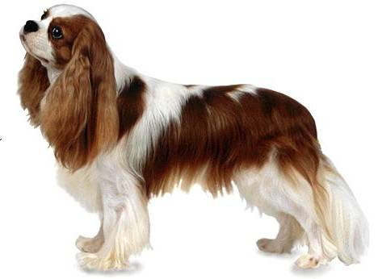
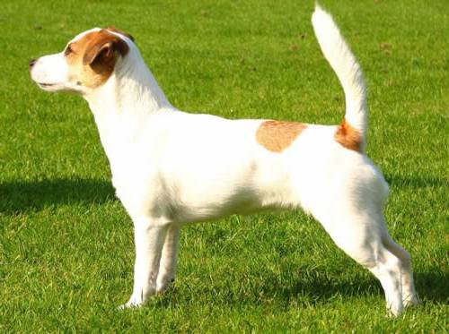
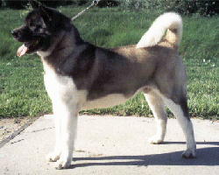
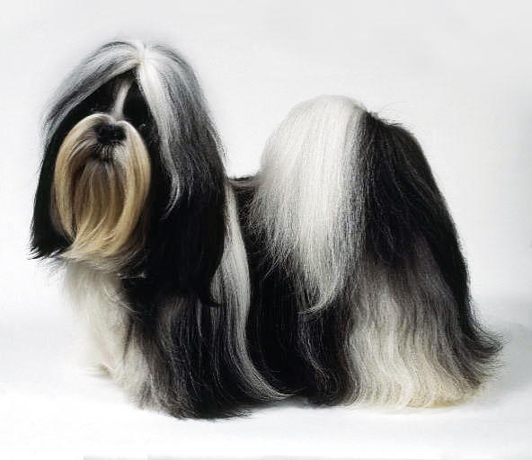
Interpreteer t.o.v. de “neutrale houding” van je hond
Bij twijfel: volg je gevoel

Slide 13
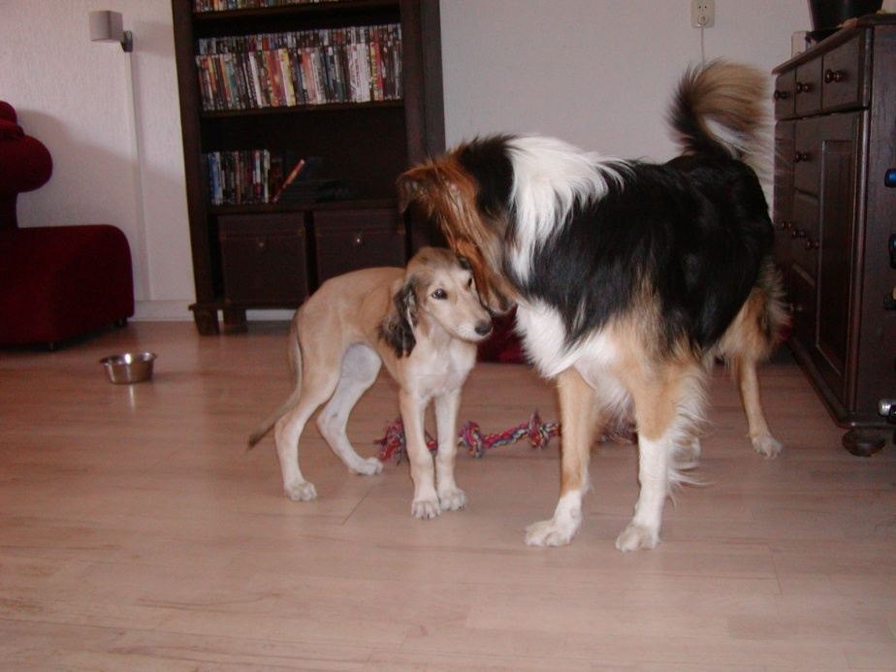
Basis-gemoedstoestanden
Hoge en ontspannen lichaamshouding:
zelfverzekerd
Lage en ontspannen lichaamshouding:
minder zelfverzekerd tot onzeker
vriendelijke begroeting
verzoenend/vredestichtend
troostend

Slide 14
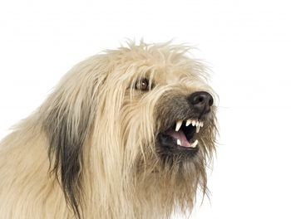
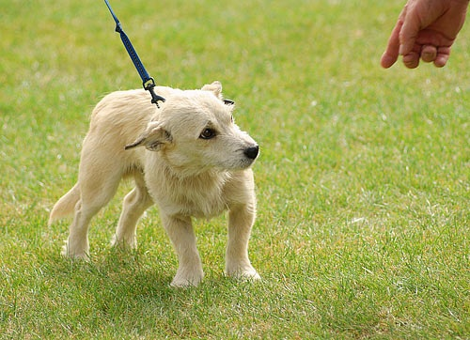
Basis-gemoedstoestanden 2
Hoge en gespannen houding (actie naar voren):
agressie (aanval)
Lage en gespannen houding (actie naar achteren):
angst (vluchten)

Slide 15
Overige lichaamstaal
Attent: enigszins hoge en gespannen lichaamshouding, vaak met horizontaal gedragen staart
Kwispelen: spanning, variërend van positief (meer ontspannen zwaaiend) tot negatief (gespannen kwispel)
Borstelen: spanning, kan zowel bij spel als onzekerheid als agressie

Slide 16
Agressie
Drie meest voorkomende oorzaken van agressief gedrag bij honden:
angst- of defensieve agressie
bezitsagressie
territoriale agressie/ agressie door overschrijding persoonlijk grenzen
Agressie kan al snel aangeleerd zijn doordat de hond succes behaalt

Slide 17
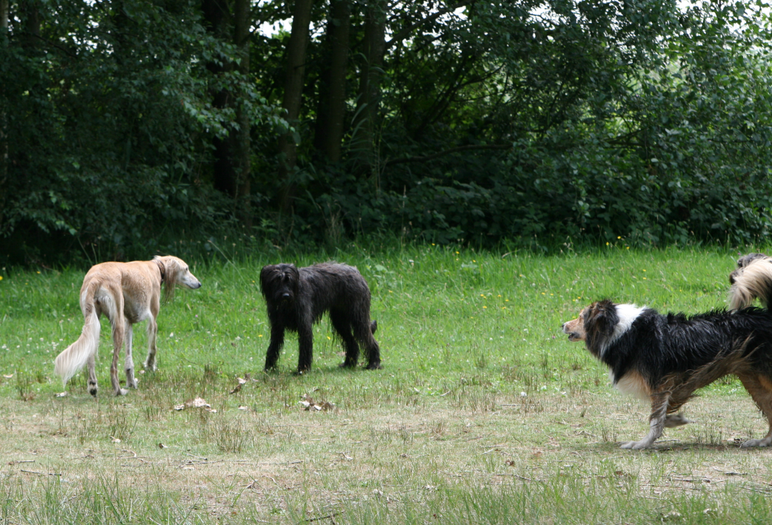
Agressie is normaal, natuurlijk hondengedrag
Geef de hond een alternatief voor agressief gedrag en zie agressief gedrag zoals grommen als een waarschuwing c.q. duidelijke vorm van communicatie

Slide 18
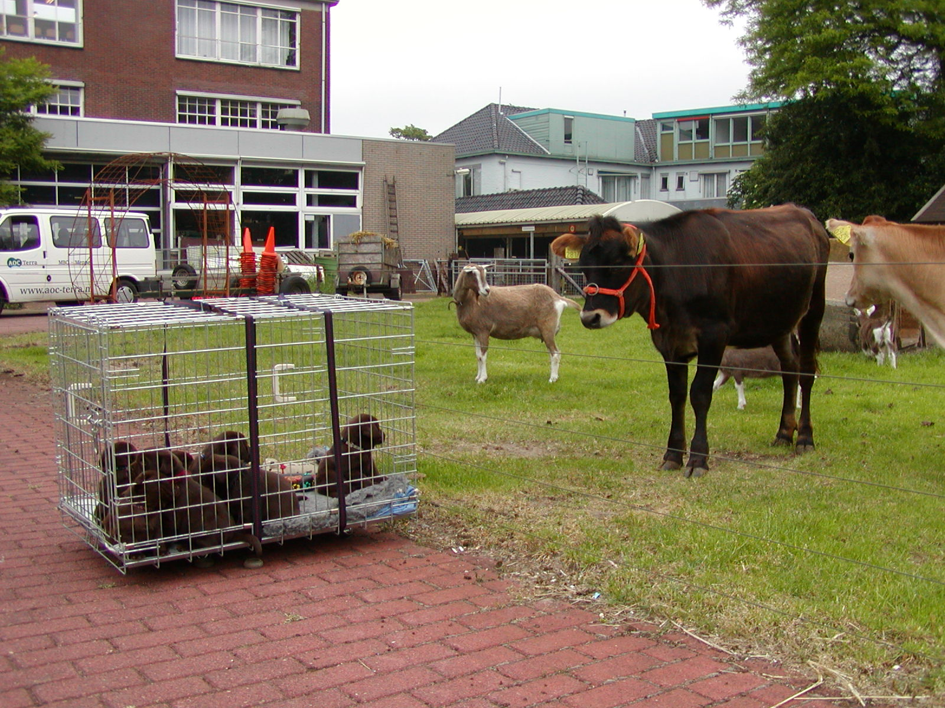
Angst
Angst is ook normaal, natuurlijk hondengedrag
In onze maatschappij moet de hond kunnen omgaan met nogal wat prikkels en omstandigheden, het is de taak van de eigenaar de hond dit aan te leren (socialiseren!)

Slide 19
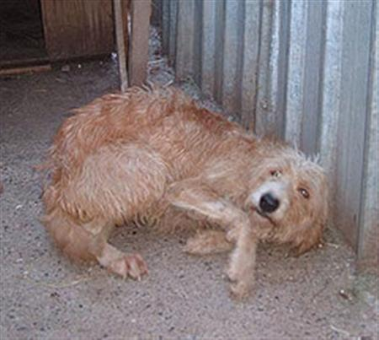
Te veel angst is niet goed, kan probleem worden
Vergelijking angst/fobie mens

Slide 20
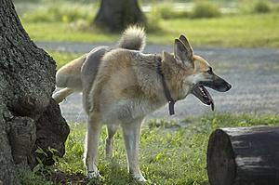
Honden en hun territorium
Territorium-besef komt in de puberteit
Afbakening door markeren met urine (ontlasting) en soms ook visuele krabmerken
Territoriaal gedrag is ras-afhankelijk en individu-afhankelijk (ook opgedane ervaringen spelen mee)

Slide 21
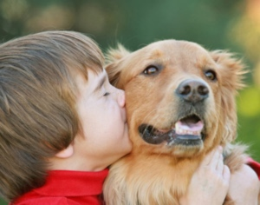
Persoonlijke zone hond
Honden hebben ook een persoonlijke zone (de meeste pups echter niet)
Grootte hiervan is ras- en individu-afhankelijk
Herkennen signalen van een hond die geen contact wil

Slide 22
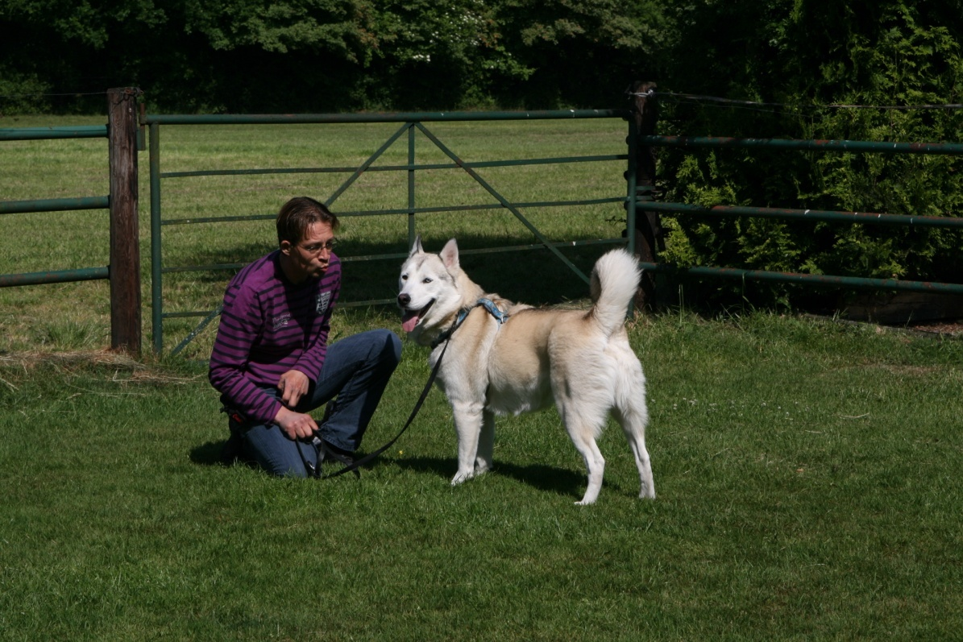
Hoe wel contact maken?
Buiten persoonlijke zone contact maken op niet-bedreigende manier
Contact van de hond uit laten gaan

